Slide 1
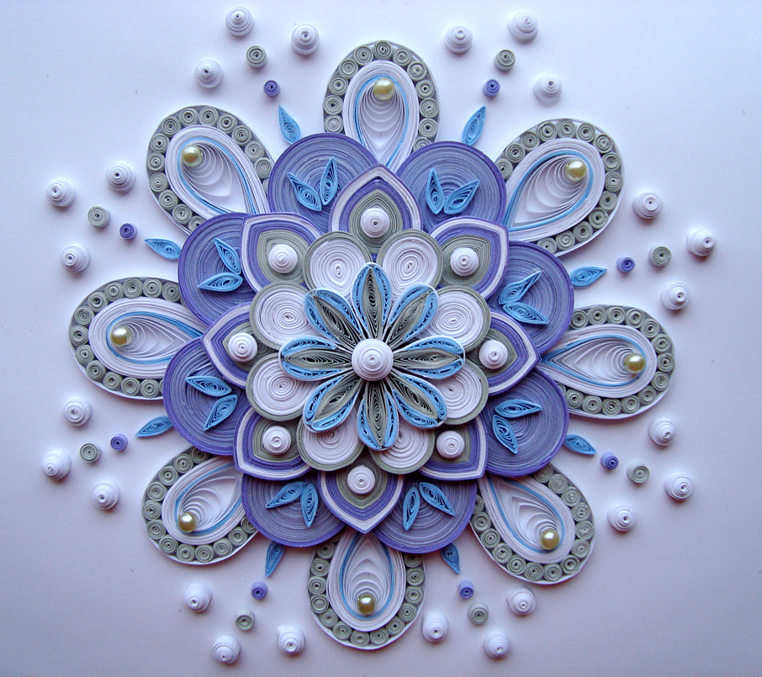
Quilling – квиллинг – искусство бумагокручения Автор: Горюнова Н.Ю. МБУ школы №1 имени Виктора Носова

Slide 2
На английском языке это рукоделие называется «quilling» — от слова «quill» или «птичье перо». В отличие от оригами, родиной которого является Япония, искусство бумагокручения возникло в Европе в конце 14 — начале 15 века.

Slide 4
В средневековой Европе монахини создавали изящные медальоны, закручивая на кончике птичьего пера бумагу с позолоченными краями. При близком рассмотрении эти миниатюрные бумажные шедевры создавали полную иллюзию того, что они изготовлены из тонких золотых полосок.
К сожалению, бумага — недолговечный материал и мало что сохранилось от средневековых шедевров. Однако эта древняя техника сохранилась и до наших дней и очень популярна во многих странах мира. Бумагокручение быстро распространилось в Европе, но, потому, что бумага, особенно цветная и высококачественная, была очень дорогим материалом, бумажная пластика стала искусством для дам из богатых слоев общества.

Slide 5
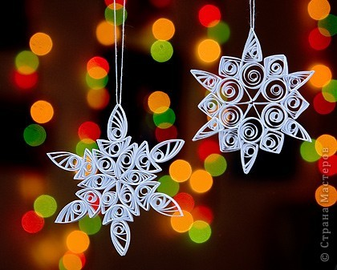

Slide 6
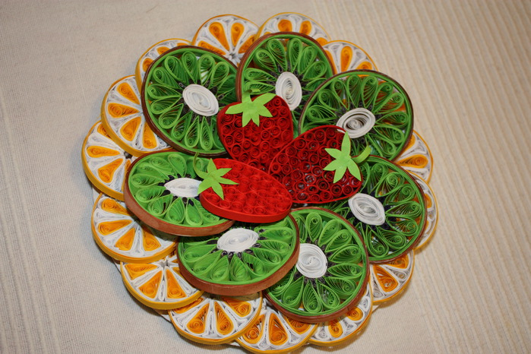

Slide 7
В Англии принцесса Елизавета всерьёз увлекалась искусством квиллинга, и многие её творения хранятся в музее Виктории и Альберта в Лондоне. С бумагой у нас связано представление о непрочности и недолговечности. Но квиллинг опровергает это утверждение – на филигранную объёмную подставку можно поставить, к примеру, чашку или положить тяжелую книгу, и ни один завиток бумажного кружева при этом не пострадает. Можно собрать из бумажных элементов вазу для конфет и спокойно использовать её по назначению — не развалится и не сломается. В общем, квиллинг — это возможность увидеть необычные возможности обычной бумаги.

Slide 8
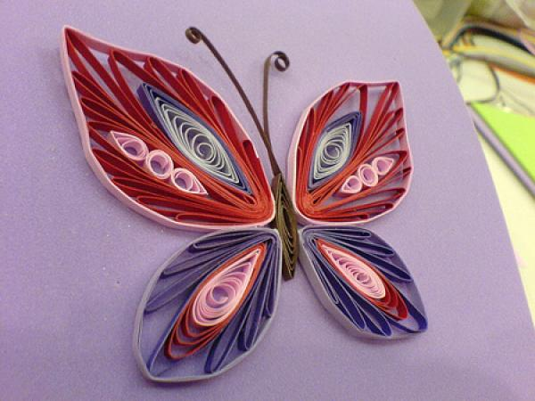

Slide 9
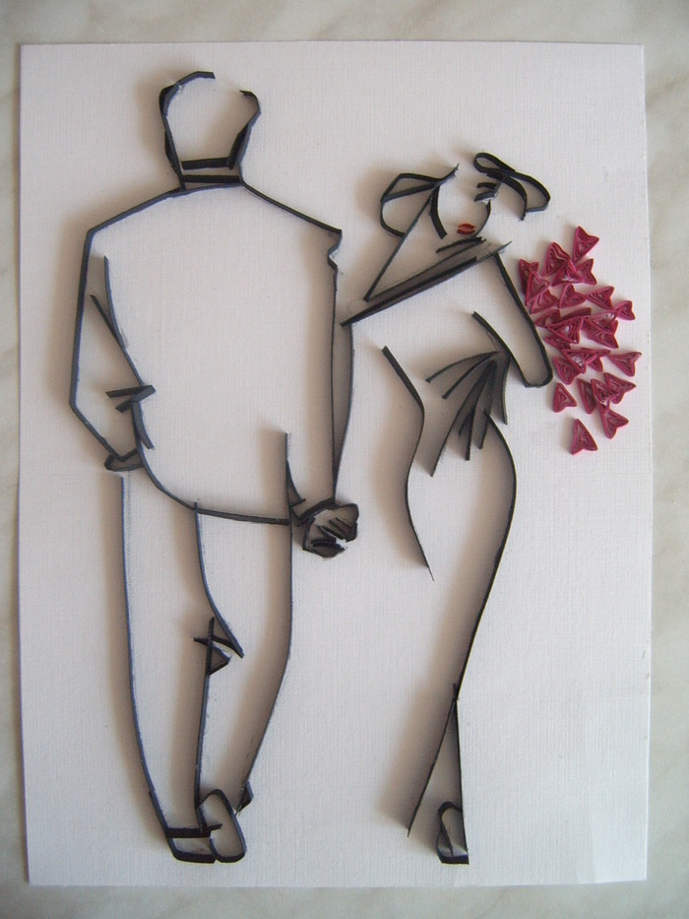

Slide 10
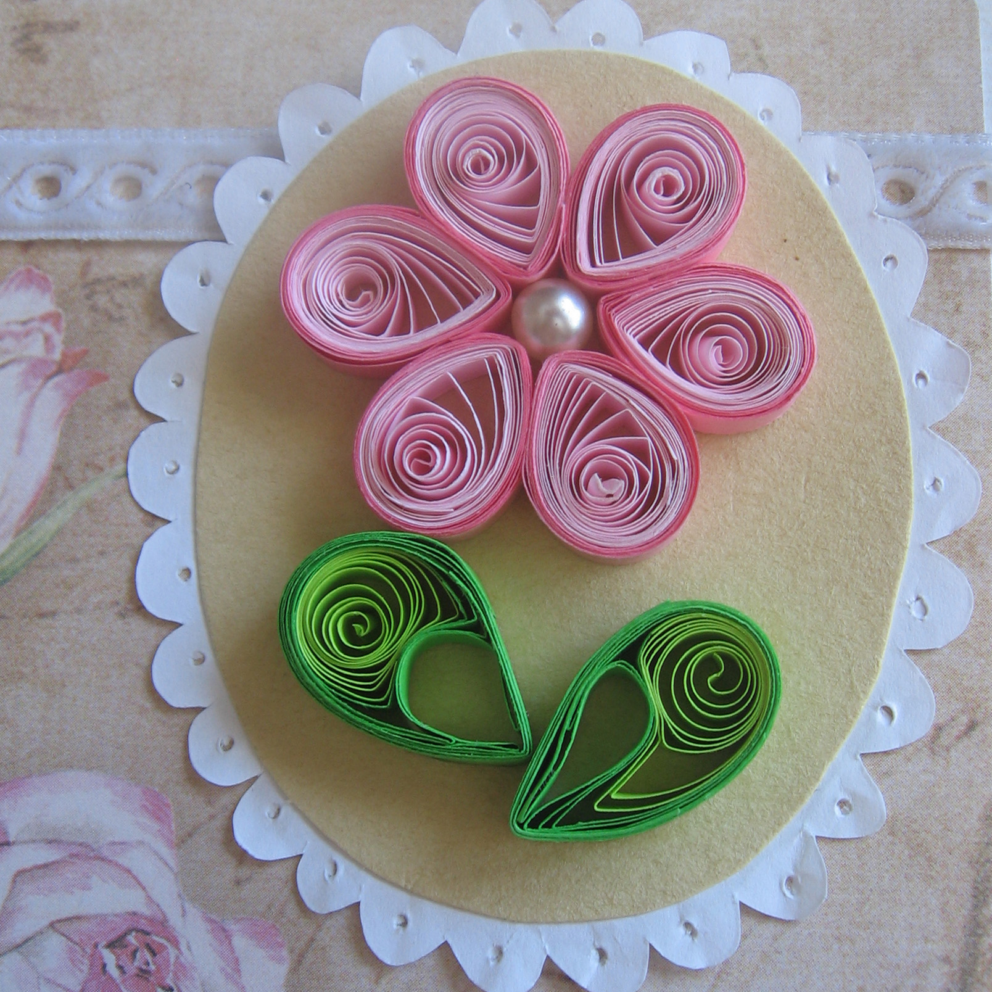

Slide 11
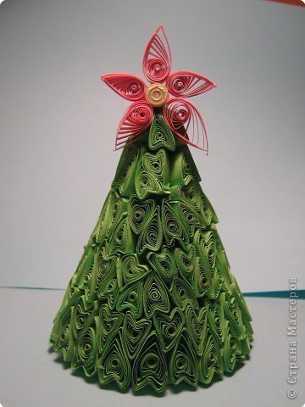

Slide 12
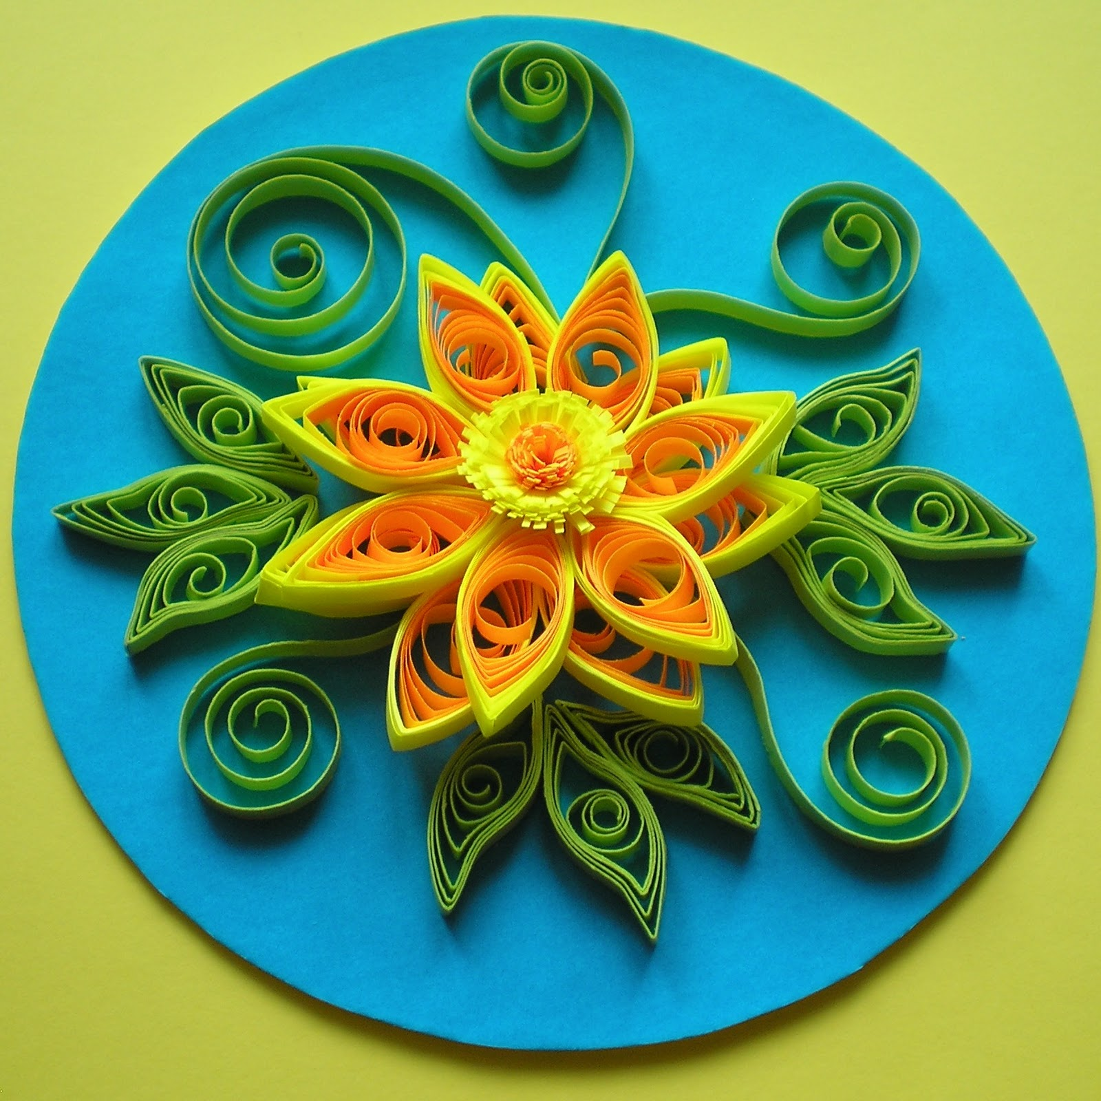

Slide 13
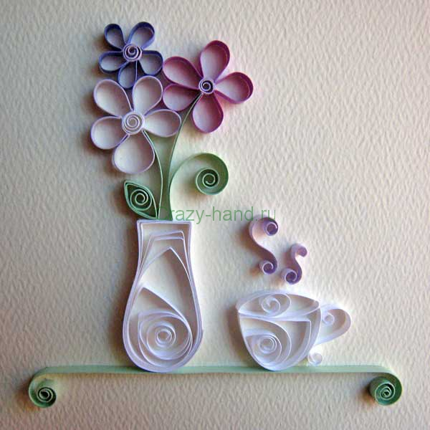

Slide 14
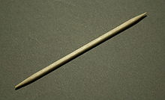
Инструменты для квиллинга
1. зубочистка

Slide 15
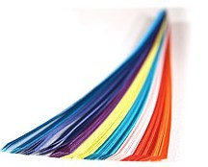
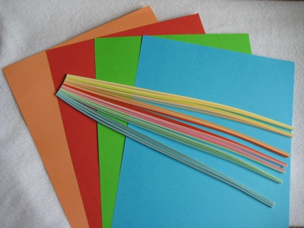
2. полоски бумаги

Slide 16
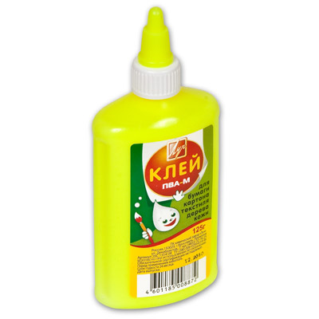
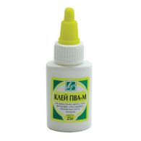
3. клей ПВА-М

Slide 17
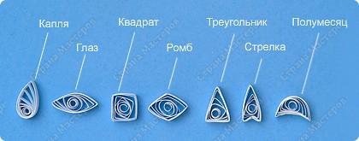
Основные фигуры квиллинга

Slide 18
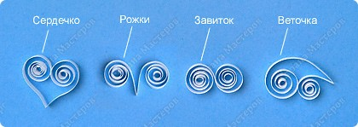
Фигуры, выполненные без клея

